Slide 3
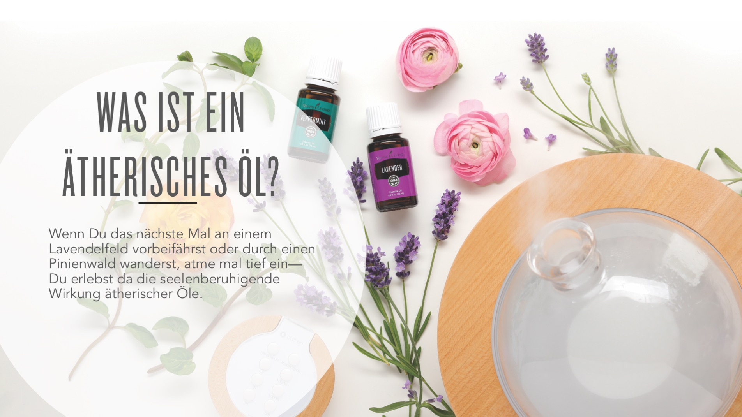
Notes:
Hast Du schon einmal ein ätherisches Öl benutzt? Ätherische Öle sind eine tolle Art, ganzheitliches Wohlbefinden zu unterstützen und jeden Bereich Deines Lebens zu verbessern.
Wenn Du das nächste Mal an einem Lavendelfeld vorbeifährst oder durch einen Pinienwald wanderst, atme mal tief ein—Du erlebst da die seelenberuhigende Wirkung ätherischer Öle.
Ätherische Öl sind mehr als nur nette Gerüche; diese hochwirksamen Pflanzenextrakte können Dein Weg zu dem lebenslangen Wohlbefinden sein, das zu finden wir uns zur Aufgabe gemacht haben.
Ätherische Öle sind nützliche, wirksame Partner bei Deiner Suche nach Wellness.
Je mehr Du über ätherische Öle lernst, die Wissenschaft dahinter und wie sie mit Deinem Körper arbeiten und ihn unterstützen, desto selbstsicherer wirst Du im Umgang mit ihnen werden und auch, wenn Du sie mit anderen teilst.

Slide 4
Notes:
Ätherische Öle sind aromatische, konzentrierte Pflanzenextrakte, die liebevoll von wildwachsenden und auf Farmen angebauten Pflanzen, Kräutern und Bäumen gewonnen werden. Sie werden sorgfältig mittels Dampfdestillation, Kaltpressung oder Harzanzapfung gewonnen. Diese reinen ätherischen Öle sind wirksamer als getrocknete Kräuter und viel kraftvoller als die Pflanzen, aus denen sie gewonnen werden.
Ätherische Öle sitzen in kleinen drüsenartigen Beuteln auf der Oberfläche der Pflanze oder im Inneren. Zum Beispiel ist der Ölsack bei Lavendelpflanzen auf der Oberfläche der Lavendelblüte während Zitrusöle auf der Innenseite der Schale zu finden sind.
Young Living bietet hunderte Einzelöle, Ölmischungen und mit ätherischen Ölen angereicherte Produkte an, jedes einzelne davon enthält den optimalen Gehalt spezifischer, natürlich vorkommender Bestandteile um deren Wirksamkeit zu maximieren. Egal, ob Du ätherische Öle für Aromatherapie, Körperpflege oder im Haushalt benutzt, jeder Aspekt des täglichen Lebens kann von einem Tropfen oder zwei ätherischen Öls nur profitieren!
Jedes ätherische Öl enthält hunderte Bestandteile, die sie extrem vielfältig in ihrer Wirkung machen. Jeder Bestandteil bietet einen einzigartigen Vorteil für die Gesundheit. Keine zwei Öle sind gleich.
Ätherische Öle sind fettlöslich, sie sind also von Fett angezogen und mischen sich gut mit anderen Ölen.
Sie sind eine hochkonzentrierte Version der Ursprungspflanze. Ätherische Öle sind 100 bis 100,000 mal konzentrierter als das Kraut.

Slide 5
Notes:
Was macht ätherische Öle so besonders?
Was ätherische Öle so einzigartig macht und sie von Kräutern unterscheidet, ist, dass sie hochwirksam, leicht zu vernebeln und vielseitigsind.
Wenn Du ein Kräuter trocknest, sind die meisten ätherischen Öle darin auch ausgetrocknet. Aber es ist das ätherische Öl, dessen Moleküle Deine ganzheitliche Wellness unterstützen.
Wusstest Du, dass es 75 Zitronen benötigt, um eine 15ml Flasche Zitronenöl und 1 Pfund Pfefferminze um 15ml Pfefferminzöl herzustellen? Öle sind extrem wirksam und hochkonzentriert, das macht sie sehr kraftvoll und so schnell in den Resultaten. Über 5.000 Pfund Rosenblüten werden gebraucht, um 1 Pfund reinen Rosenöls herzustellen: Das erklärt, warum Rosenöl eines der teuersten Öle der Welt ist. Die Menge der Rohstoffe, die benötigt werden, ist von Pflanze zu Pflanze unterschiedlich, weswegen einige Öle teurer sind als andere.
Ätherische Öle sind auch schnell verdampfbar, sie wechseln den Aggrazustand schnell von flüssig zu Gas. Gib einmal einige Tropfen Öl auf Deine Hand und bedecke damit Deine Nase. Nimm ein paar tiefe Atemzüge und Du wirst feststellen, wie das Aroma Deine Stimmung und Deine Umgebung positive beeinflussen kann.
Es gibt zahllose Arten, ätherische Öle zu nutzen! Ätherische Öle verbessern das Wohlbefinden auf Arten, die wir gerade erst beginnen zu verstehen.

Slide 6
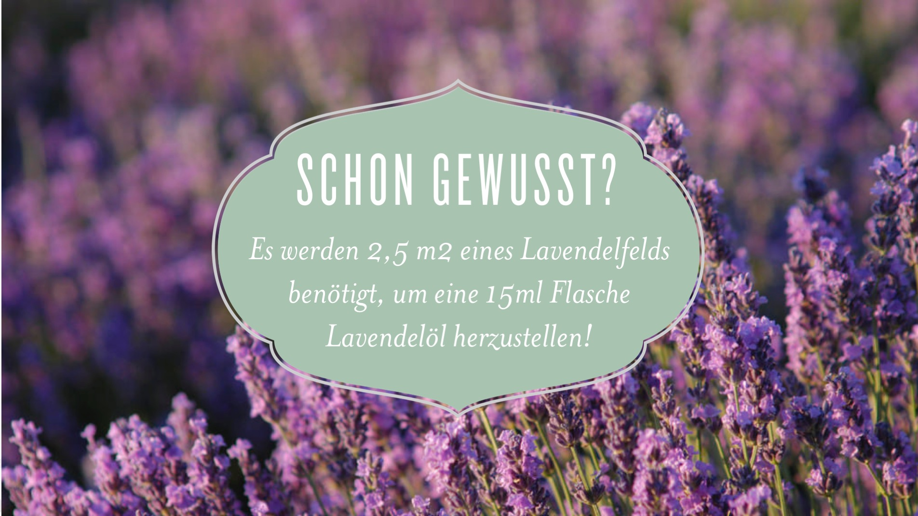
Notes:
Lavendel ist ein tolles Beispiel dafür, wie hochkonzentriert unsere Öle sind. Wusstest Du, dass Young Living im Durchschnitt 2,5 m2 eines Lavendelfeldes braucht, um eine 15ml Flasche Lavendelöl herzustellen?

Slide 7
Notes:
Da gibt es dieses allgemeine Missverständnis, dass ätherische Öle erst kürzlich entdeckt wurden und ein neuer Gesundheitstrend sind. Das ist schlicht und ergreifend nicht wahr: Ätherische Öle verbessern bereits seit tausenden Jahren das Leben in verschiedensten Kulturen mit verschiedensten Vorteilen von der Kosmetik, über Ernährung und religiose Anwendungen. Ätherische Ölen wurden von den antiken Griechen, Römern, Ägyptern, Chinesen und Europäern genutzt. Tatsächlich werden viele Öle in historischen Texten erwähnt und ihre Anwendung und Vorteile sind gut dokumentiert. Young Living war immer ganz vorne dabei, wenn es darum geht, diese antike Tradition in die Moderne zu übertragen und hat Millionen von Menschen den Weg zu lebensverändernder emotionaler, spiritueller und körperlicher Gesundheit gezeigt.

Slide 9
Notes:
Ätherische Öle kommen direkt von den Pflanzen. Einige Ätherische Öle kommen aus Blüten, während andere eher in den Blättern oder Stielen zu finden sind. Dies ist auch ein Teil dessen, was jedes Öl einzigartig macht.

Slide 10
Notes:
Es gibt vier Arten, ätherische Öle aus Pflanzen zu gewinnen.
Dampfdestillation | Wird genutzt, um aus zarten Materialien mittels kontrollierter Hitze und Druck zu extrahieren.
Je nach Öl werden unterschiedliche Teile der Pflanze verwendet – Blüten, blumige Teile, Gräser, Blätter, Wurzeln, Samen, Holz, Rinde, Nadeln.
Kaltpressung| Zur Extrahierung von fettigen- und Zitrusölen.
Genau wonach es klingt: der Rohstoff wird gepresst, um das Öl zu extrahieren.
Wir nutzen diesen Prozess für unsere Zitrusöle, weil andere Methoden die empfindlichen Citralmoleküle zerstören können und das Öl bitter wird.
Fettige Öle wie Olive, Mandel, Jojoba und Kokosnuss werden auch so extrahiert, auch wenn sie keine “ätherischen” Öle sind.
Harzanzapfung | Harz von Bäumen abzapfen und es dann destillieren.
Das wird erreicht, indem die äußeren Teile der Pflanze angeschnitten warden, damit der Baum Harz abgibt.
Das ätherische Öl wird aus dem Harz destilliert.
Harz kann auch wie Kaugummi gekaut werden.
Absolue Öle | Wenn Öle in ganz zartem Material enthalten sind, müssen Lösungsmittel für die Extraktion verwendet werden.
Das einzige ätherische Öl, dass wir so extrahieren, ist Jasminöl.

Slide 11
Notes:
Dampfdestillation ist die meistverbreitetste Methode ätherische Öle zu extrahieren. Jahre der Forschung und Innovationen durch Gary Young haben Young Living zu dem sorgfältigen Destillationsprozess gebracht, der uns von allen anderen Öl-Herstellern unterscheidet. Young Living nutzt einem innovativen, sanften und rechtlich geschützten Dampfdestillationsprozess, der beinhaltet, genau die richtige Temperatur und den richtigen Druck zu verwenden, um das ätherische Öl zu extrahieren. Destillation muss korrekt durchgeführt warden, um sicher zu stellen, dass jedes Öl das richtige Profil aus chemischen Bestandteilen hat. Bestandteile ätherischer Öle sind leicht zu zerstören, wenn zu große Hitze oder Druck verwendet wird, also nutzen wir sanfte Techniken, um unsere Öle ohne Schäden oder Verluste zu extrahieren. Unterschiede in der Temperatur oder dem Druck können das Öl verändern. Die nützlichen Bestandteile bleiben jedoch so potent und kraftvoll in den Ölflaschen wie sie in der Pflanze sind, wenn das Öl korrekt destilliert wird

Slide 12
Notes:
Dampfdestillation ist die meistverbreitetste Methode ätherische Öle zu extrahieren und wird schon seit über 5.000 Jahren betrieben! Bei der Dampfdestillation werden frischgepflückte Pflanzen über kochendes Wasser gehängt. Der Dampf aus dem heißen Wasser steigt durch die Pflanzenteile auf und zieht so das Öl heraus. Der Dampf-Öl-Mix steigt weiter auf und wird aufgefangen. Im Kondensator wird es schnell heruntergekühlt und der Dampf wird wieder zu Wasser, das verdampfte Öl zu Öl. Weil sich Wasser und Öl nicht mischen, kann das ätherische Öl abgeschöpft werden. Wenn Du eine unserer Farmen besuchst, kannst Du diesen Prozess miterleben!

Slide 13
Notes:
Durch Kaltpressung entstehen bei uns unsere Zitrusöle wie Grapefruit, Zitrone, Limone und Orange und Mandarine. Früher wurde Kaltpressung per Hand gemacht. Jemand drückte mit den bloßen Händen auf eingeweichte Zitrusschalen bis eine Mischung aus Wasser und Ölen herauskam. Zum Glück erlaubt uns die moderne (und weniger arbeitsintensive) Methode heutzutage, unsere geliebten Zitrusöle einfacher herzustellen. Bei der Kaltpressung werden die Zitrusschalen in einen rotierenden Behälter mit spitzen Stiften, die die Haut der Schalen einsticht. Diese Einstiche erlauben das Lösen der ätherischen Öle in der Schale, welches dann gesammelt und von den Säften getrennt wird. Die Schale der Früchte wird gepresst und das ätherische Öl so von der Frucht getrennt.
Wir nutzen diesen Prozess für Zitrusöle weil andere Methoden die empfindlichen Zitralmoleküle zerstören können. Dampfdestillierte Zitrusöle haben einen bitteren Geschmack weil die Hitze die Zitralmoleküle angreift.
Andere fettige Öle wie Olive, Mandel und Kokosnuss werden ebenfalls kaltgepresst.

Slide 14
Notes:
Diese Methode wird genutzt für Öle wie Weihrauch, Myrrhe und Copaiba. Das äußere der Pflanze wird angeschnitten damit der Baum Harz abgibt. Dies machen Bäume um ihre „Wunden“ zu heilen. Das Harz wird dann eingesammelt und zum Destillieren gebracht. Wenn es richtig gemacht wird, schadet Harzanzapfung der Natur nicht und mit unserem Seed to Seal® Versprechen stellen wir sicher, dass wir immer mit den verantwortungsvollsten und messbar nachhaltigen Methoden arbeiten.

Slide 16
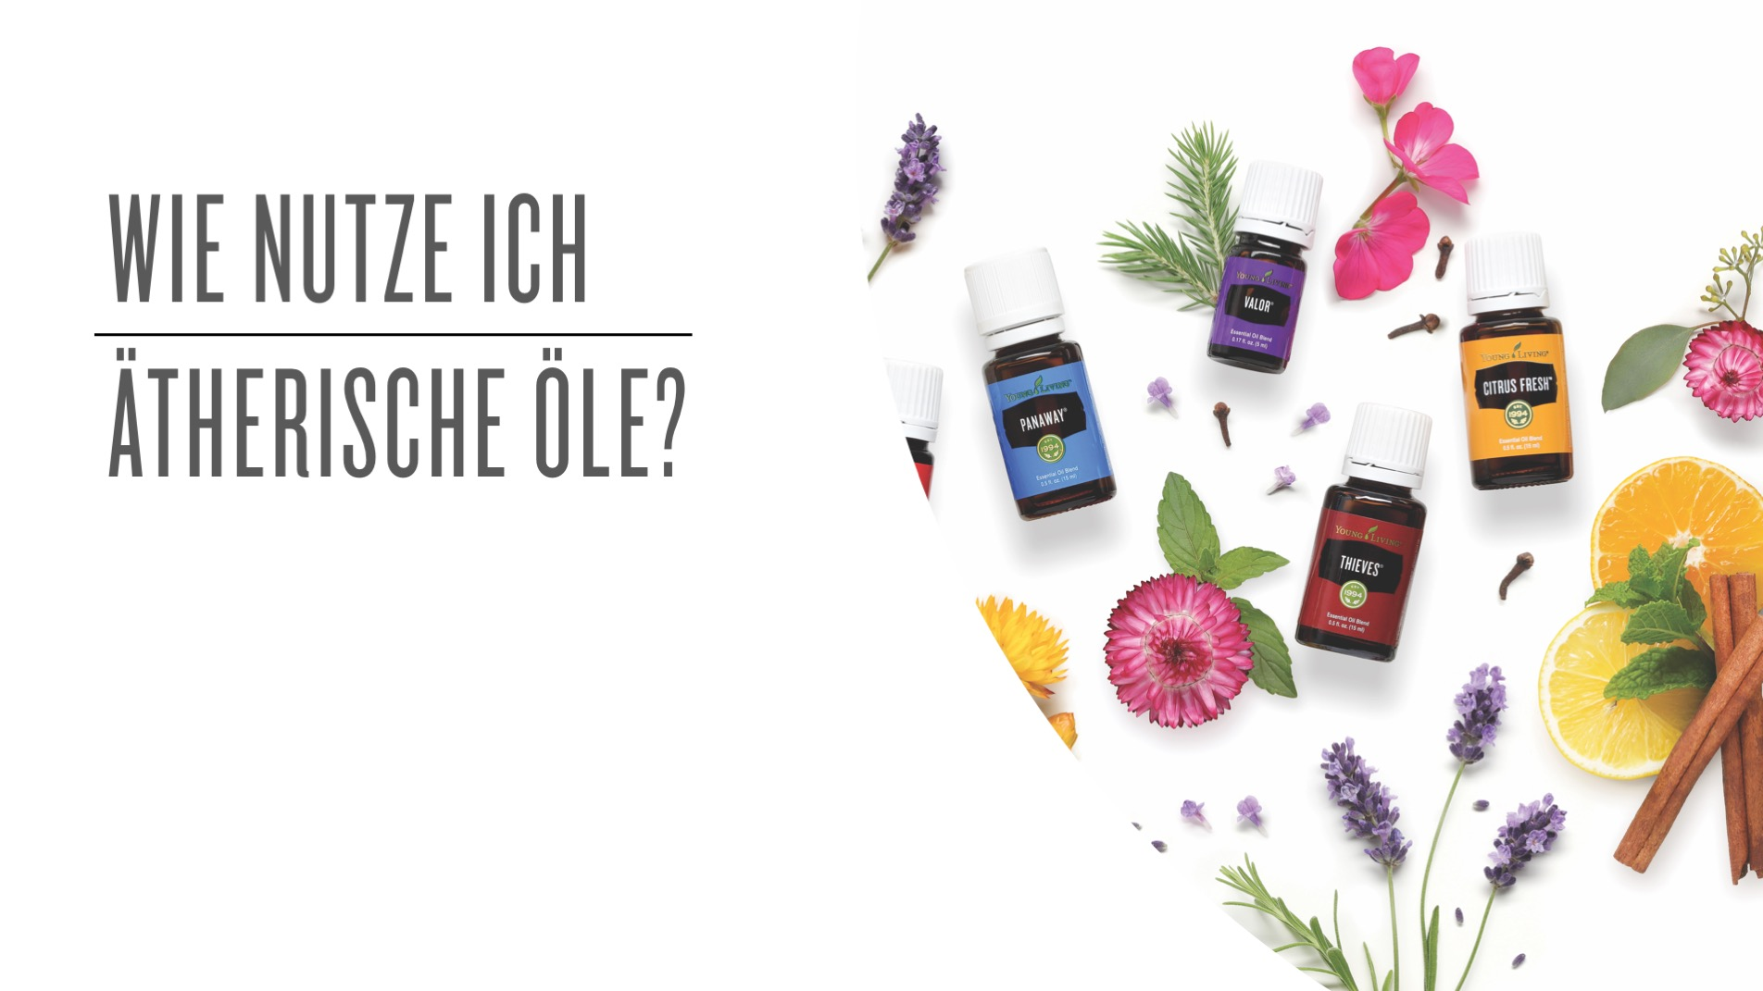
Notes:
Ätherische Öle sind kraftvoll und können vorteilhaft für Deinen Körper sein, aber wie benutzt man sie?
Hast Du Dich je gefragt, wie und warum ätherische Öle wirken? Es wird oft gesagt, dass ätherische Öle nur einen Placeboeffekt haben, aber das ist vollkommen falsch. Je mehr Du über die Biologie und Chemie hinter ätherischen Ölen lernst, desto mehr Sinn wird es machen, dass sie so effektiv sind.

Slide 17
Notes:
Du kannst die Kraft ätherischer Öle auf viele Arten nutzen! Drei Arten bieten sich an: Aromatisch, äußerlich und innerlich. Jede Methode hat ihre eigenen Vorteile für Deinen Körper.

Slide 18
Notes:
Liebst Du es, wie der Duft von frischen Orangenschalen Deinen Tag versüßen kann? Jedes ätherische Öl hat einen komplexen, einzigartigen Duft, der Gefühle, Erinnerungen und Stimmungen aktivieren kann. Das kann Dir auf der Suche nach einem erfüllerenden, ausbalancierten Leben helfen.
Ätherische Öle aromatisch zu nutzen, ist eine tolle Art, eine spezifische Atmosphäre zu schaffen, wo immer Du möchtest. Sie können Gefühle von Frieden, Konzentration, Kreativität, Freude und vieles andere unterstützen. Dein Leben Zuhause oder im Büro kann davon nur profitieren. Ätherische Öle helfen auch, Gerüche zu entfernen.
Versuche einmal, einige Tropfen auf Deine Handflächen zu geben, reibe sie aneinander, bedecke Deine Nase und atme ein paar Mal tief ein. Das ist eine der schnellsten Methoden, um das Aroma zu genießen. Wenn Du einen Energiekick brauchst, versuche es mit einigen Tropfen Pfefferminz.
Du kannst die Vorteile des aromatischen Nutzens auch genießen, wenn Du die Öle vernebelst. Gib einfach einige Tropfen Öl in einen Diffusor. Diffusoren machen einen feinen, duftenden Nebel, mit dem Du eine Spa-Atmospäre kreieren kannst. Young Living bietet eine ganze Reihe wunderschöner Diffusoren an.

Slide 19
Notes:
Gerüche haben einen extrem starken Einfluss auf den Körper. Öle aromatisch zu nutzen, ist eine exzellente, pflanzenbasierte Art, die Vorteile von ätherischen Ölen zu nutzen und Deine Gefühle und Stimmungen postiv zu beeinflussen.
Nimm Dir Dein Lavendelöl und gib drei Tropfen auf Deine Handflächen. Reibe sie zusammen, bedecke Deine Nase und atme 5 Mal tief ein. Wie fühlst Du Dich?
Stell Dir vor, Du wanderst in den Bergen oder durch ein Lavendelfeld. Wie sieht es aus? Wie fühlst Du Dich? Wie riecht es? Achte darauf, wie Dein Körper reagiert, wenn Du an den Geruch denkst. Hast Du Erinnerungen, die Du mit diesem Geruch verbindest? Achte darauf, wie sich Dein Körper fühlt, wenn Du ätherische Öle einatmest. Achte darauf, ob er sich entspannt oder sich Deine Gedanken klären. Achte darauf, ob Du Dich anders fühlst – vielleicht ruhig, in der Balance oder zentriert.
Oft kann Dein Körper auf den Duft eines Öls reagieren, ohne dass Du es bewusst wahrnimmst. Indem Du einfach einen Duft einatmest oder ihn vernebelst, kannst Du die gewünschte Stimmung durch das limbische System herbeirufen.
Nimm Dir jetzt Dein Pfefferminzöl und atme 5 mal tief ein. Achte auf den Unterschied in der Reaktion Deines Körpers. Das Lavendelöl hat einen beruhigenden Effekt, Pfefferminz gibt Dir Energie und erhebt.

Slide 20
Notes:
Ätherische Öle können auch direkt auf die Haut aufgetragen werden.
Du kannst sie während einer Massage verwenden, nach dem Sport auf die gewünschten Stellen auftragen, das Auftreten von Fältchen damit verhindern und zahllose andere Sachen! Versuche einmal, ätherische Öle auf den Füßen aufzutragen, sie in einem Fußbad, Massageöl oder als Zusatz zu Beautyprodukten zu verwenden.
Denke daran, ein Trägeröl zu verwenden, weil diese sicher stellen, dass die Verwendung von ätherischen Ölen angenehm auf der Haut ist. Die Verdünnung mit einem Trägeröl bedeutet nicht, dass der Effekt, den die Öle haben, verringert wird. Auf den Ölflaschen von Young Living findest Du Angaben zum Mischverhältnis.

Slide 21
Notes:
Die Plus Linie bietet ätherische Öle, die Du beim Kochen und Backen verwenden, mit denen Du Deine Lieblingsgetränke auffrischen und die Du in Gelkapseln einnehmen kannst. Plus-Öle sind eine tolle Art, gesund zu bleiben!
Du kannst ätherische Öle auch innerlich anwenden. Young Livings Plus-Öl Linie ist explizit für die Einnahme gekennzeichnet. Öle einzunehmen ist eine tolle Art, die verschiedenen Körpersysteme von Innen zu unterstützen. Gib einfach einmal einige Tropfen Öl in ein Glas mit Wasser, in eine Gelkapsel oder versuche mit ihnen zu backen um Deine Lieblingsrezepte zu verbessern.
Die frischen, satten Aromen von ätherischen Ölen können Deinen Lieblingsrezepten einen köstlichen Kick geben. Gib einen oder zwei Tropfen Limette in Deine liebste mexikanisch-inspirierte Marinade, Zitrone an gegrillten Fisch, Pfefferminze in heißen Kaokao oder Basilikum und Oregano an Deine Pastasauce iund genieße die kulinarischen Möglichkeiten ätherischer Öle. Beachte aber, dass ätherische Öle sehr kraftvoll sind und ein Tropfen oft schon ausreicht.
Wenn Du Öle zu einem Getränk hinzugibst, stelle sicher, dass Du ein Glas oder einen Behälter aus Edelstahl verwendest, weil Öle Plastik angreifen können. Sei vorsichtig mit Ölen auf jeder weichen Plastikoberfläche.

Slide 22
Notes:
Ätherische Öle in Deiner alltäglichen Routine zu nutzen, kann helfen, ein glücklicheres und gesünderes Leben zu führen!

Slide 23
Notes:
Ätherische Öle sind eine tolle Option, das Wohlbefinden Deiner Familie zu unterstützen und sie in Deinem Alltag zu nutzen weil sie:
Schnell wirken – den Körper in Sekunden untersützen
Effektiv sind
Einfach zu nutzen sind, aromatisch, äußerlich oder durch Einnahme
Praktisch sind – klein und einfach überall hin mitzunehmen. Ätherische Öle sind auch vielseitig und ein Öl kann vielfach helfen.
Erschwinglich sind. Ein kleines Öl hält lange! Es sind etwa 250-300 Tropfen in einer 15ml Flasche. Üblicherweise braucht man etwa 2-5 Tropfen pro Anwendung!

Slide 24
Notes:
Ätherische Öle haben die einzigartige Eigenschaft, helfen zu können, Körper und Geist zu beruhigen und in Balance zu bringen. Entdecke, wie Young Livings reine ätherische Öle und sorgfältig kreierte Ölmischungen Dir helfen können, eine normale Balance und Frieden in Deinem Leben zu erreichen. Durch Verneblung, direkte Inhalation oder Massage können unsere Produkte mit den wunderschönen Düften von Pflanzen aus der ganzen Welt ein positiver Teil Deines Tagesablaufs werden.

Slide 26
Notes:
Ätherische Öle werden seit Jahrhunderten genutzt, um die Haut strahlender erscheinen zu lassen, das Haar glänzend zu machen und alterslos auszusehen. Young Livings reine, sorgfältig destillierte ätherische Öle und mit ätherischen Ölen angereicherten Produkte sind frei von schädlichen Chemikalien und sind entwickelt, um Dir zu Deinem selbstbewusstesten Selbst zu verhelfen.

Slide 28
Notes:
Versuche einmal ätherische Öle wie Zitrone, Prurification, Lavendel oder Teebaum zu nutzen, um Dein Zuhause zu erfrischen! Es gibt zahllose Arten, ätherische Öle in Deinen liebsten selbstgemachen Sachen zu verwenden.

Slide 29
Notes:
Young Living hat so viele mit ätherischen Ölen angereicherte Produkte, die Deinen Lifestyle unterstützen und Dir helfen, Wohlbefinden von innen heraus zu erleben.
Moderne Lebenstile sind nicht immer optimal für das Wohlbefinden geeignet. Schlechte Ernährung, wenig Bewegung und zuviele Schadsoffe in der Umwelt können den Körper aus der Balance werfen und Energie fressen. Von der Gewichtskontrolle bis zur Nahrungsergänzung bieten unsere mit ätherischen Ölen angereicherten Produkte die zielgerichteten Lösungen um die Balance wieder her zu stellen. Young Livings mit ätherischen Ölen angereicherte Produkte sind Wellness-Lösungen, die Dich bestärken, Schadstoffen aus dem Weg zu gehen, Deinem Leben Energie zu geben, Negativität auszuradieren und Dein natürliches Strahlen wieder herzustellen.

Slide 30
Notes:
Ätherische Öle sind kraftvoll und haben viele Vorteile für den Körper. Und weil ätherische Öle so wirksam sind, ist es wichtig zu wissen, wie man sie richtig anwendet.

Slide 31
Notes:
Wie oft kann man ätherische Öle anwenden? Wieviel soll ich benutzen?
Folge immer den Anweisungen auf dem Label der Ölflasche und beachte, dass Du langsam anfängst. Jeder reagiert anders auf ätherische Öle und was für Dich funktioniert, ist vielleicht nichts für einen anderen. Ätherische Öle sind hochkonzentriert und mehr ist nicht immer besser. 1-2 Tropfen können schon mehr als genug für Deine Bedürfnisse sein.

Slide 32
Notes:
Wenn Du empfindliche Haut hast, das erste Mal ätherische Öle ausprobierst oder Dich sorgst, wie Deine Haut auf ein ätherisches Öl reagieren wird, mache vor der Anwendung einen Hauttest.

Slide 33
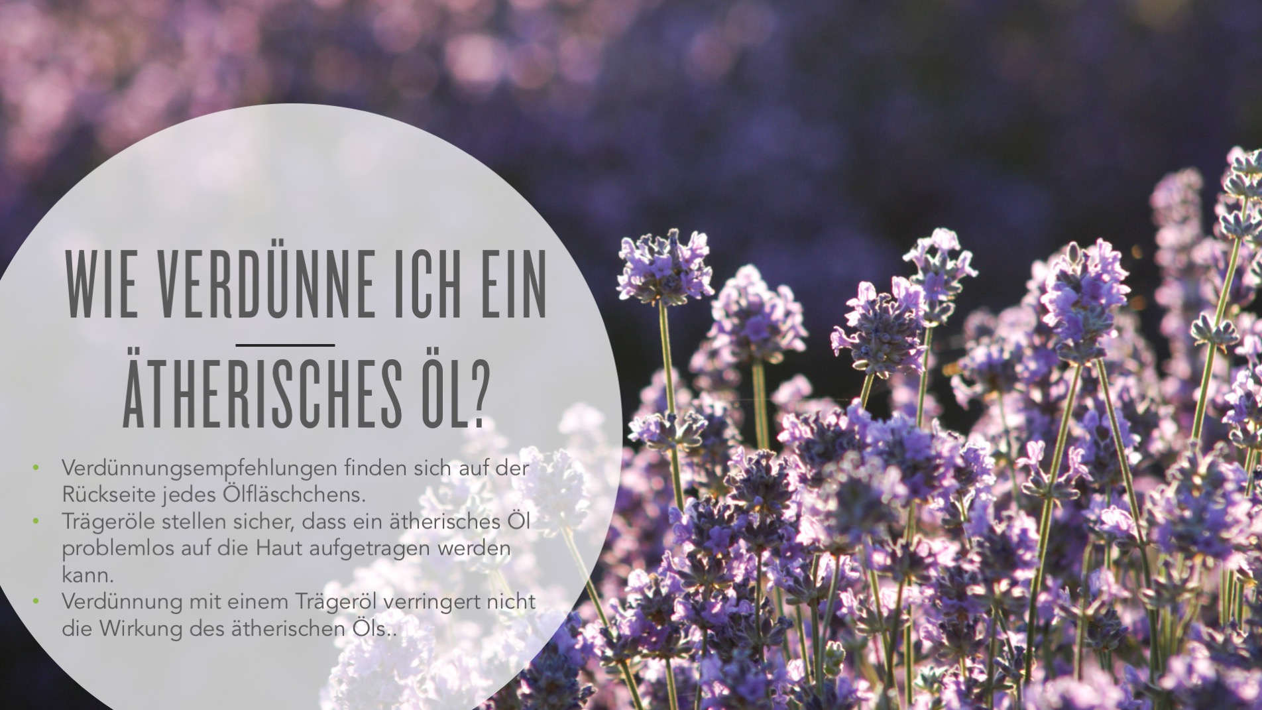
Notes:
Warum sollte ich ein ätherisches verdünnen und wie mache ich das?
Verdünnungsempfehlungen finden sich auf der Rückseite jedes Ölfäschchens und sie sollten befolgt werden, besonders wenn Du noch Anfänger in Sachen ätherische Öle bist und wenn Kinder im Spiel sind. Verdünnung bedeutet, dass Du das Öl mit einem Trägeröl vermischst. Trägeröle stellen sicher, dass man ein Öl auf der Haut auftragen kann. Verdünnung mit einem Trägeröl verringert nicht die Wirkung des ätherischen Öles, es lässt es aber länger halten.
Es ist wichtig zu wissen, dass Öle fettlöslich sind. Das bedeutet, dass sie von Fett angezogen und von Wasser abgestoßen werden. Die Haut besteht aud Fetten von welchen sich Öle angezogen fühlen. Wenn ein Öl irgendwie unangenehm auf der Haut ist, treibt ein Abwaschen mit Wasser das Öl nur tiefer in die Haut hinein.

Slide 34
Notes:
Ein Trägeröl ist ein fettiges Öl, dass zusätzlich gut für Deine Haut ist und genutzt werden kann, um ätherische Öle zu verdünnen. Gute Trägeröle sind Bioöle wie unraffiniertes Kokosnussöl, Olivenöl oder jedes der Öle oben. Young Livings eigenes V6 Erweiterter Pflanzenölkomplex ist ein exzellentes Trägeröl für Verdünnung und Massagen. Es enthält Kokosnussöl, Sesamöl, Traubenkernöl, Süßmandelöl, Weizenkeimöl, Sonnenblumenkernöl und Olivenöl.
Öle wie Rapsöl, Babyöle oder jedes Öl auf Petroleumbasis sind keine guten Trägeröle wegen ihrer negativen Auswirkungen auf die Gesundheit.

Slide 35
Notes:
Du kannst ätherische Öle auch zu einer Pflanzenbutter geben, bevor Du es anwendest.
Pflanzenbutter ist eine tolle Option wenn Du ein ätherisches Öl verdünnen möchtest. Butter ist technisch kein Öl, aber sie ist fettlöslich und kann sehr gut für Deine Haut sein. Stelle sicher, dass die Butter, die Du benutzt bio und unraffiniert ist weil das am besten mit unserem Öl funkioniert.

Slide 36
Notes:
Was ist er Unterschied zwischen ätherischen Ölen und anderen Ölen wie Kokosöl oder Mandelöl? Oben werden die beiden Seite an Seite verglichen.

Slide 37
Notes:
Einige Öle sind „heißer“ als andere. „Heiße Öle“ können ein brennendes Gefühl auf der Haut verursachen. Für diejenigen mit empfindlicher Haut rät Young Living, einen Hauttest zu machen vor sie angewendet werden. Beispieler „heißer“ Öle sind zum Beispiel Zimt, Nelke, Pfefferminz, Oregano, Thymian, Thieves und Ölmischungen, die diese Öle enthalten. Nutze immer ein Trägeröl, um diese Öle zu verdünnen bevor Du sie anwendest und verdünne weiter, wenn ein unangenehmes Gefühl entsteht.

Slide 38
Notes:
Du solltest ätherische Öle nie an den Augen, in den Ohren oder auf Schleimhhäuten anwenden.
Wenn Du ätherische Öle auf empfindlichen Stellen aufträgst, kann das intenstive Reaktionen zur Folge haben.
Wir empfehlen, dass Du es vermeidest, ätherische Öle auf empfindliche Stellen wie an den Augen, in den Ohren und auf Schleimhäuten aufzutragen. Sei vorsichtig wenn Du ätherische Öle an empfindlichen Stellen benutzt und stelle sicher, dass sie dann stark verdünnt sind. Diese Hautstellen sind sensibel und leicht zu irritieren.

Slide 39
Notes:
Was ist Fotosensitivität?
Zitrusöle enthalten Moleküle, die eine empfindliche Reaktion der Haut auf Sonnenlicht auslösen können. Zitrusöle wie Orange, Zitrone, Grapefruit, Limette, Mandarine, Bergamotte und Mischungen, die diese Öle enthalten, können unangenehm auf der Haut sein, wenn diese 12-48 Stunden nach dem Auftragen an die Sonne gelangt.
Wenn Du planst, in die Sonne zu gehen, ist es am Besten, wenn Du Zitrusöle verdünnst und dann auf Hautpartien aufträgst, die nicht direkt der Sonne/UV Strahlen ausgesetzt sind.

Slide 40
Notes:
Kann man ätherische Öle nutzen wenn man schwanger ist oder stillt?
Schwangerschaft und die Zeit, in der Du Stillst, sind Zeiten, in denen Du mit allem, was Du benutzt vorsichtig sein solltest. Wende Dich immer an Deinen Arzt und folge den Anweisungen auf dem Label. Höre auf Deinen Körper und nutze das, womit Du Dich wohlfühlst. Sei smart, triff gute Entscheidungen und nutze Deinen gesunden Menschenverstand.
Es wird empfohlen, den übermäßigen Gebrauch von Muskatellersalbei, Salbei, Idaho Rainfarm, Yssop, Fenchel und Wintergrün und von Ölmischungen, die diese Öle enthalten, zu vermeiden.

Slide 41
Notes:
Ätherische Öle können mit Kindern benutzt werden.
Ätherische Öle sind eine tolle Art, das Wohlbefinden Deiner ganzen Familie zu unterstützen. Ätherische Öle sind auch tolle pflanzenbasierte Optionen für Kinder, stelle nur sicher, dass sie verdünnt sind. Wenn ein Erwachsener 2 Tropfen Öl braucht, braucht ein Kind nur einen winzigen Teil davon. Indem Du das Öl mit einem Trägeröl verdünnst, kannst Du es auch für Kinder verwenden.
Zitrone, Weihrauch, Teebaum und Lavendel sind gute Beispiele sanfter, familienfreundlicher ätherischer Öle

Slide 42
Notes:
Öle behalten ihre Wirksamkeit über Jahre hinweg, wenn sie nur richtig gelagert werden.

Slide 43
Notes:
Was ist der Unterschied zwischen den ätherischen Ölen von Young Living und denen anderer Hersteller? Nicht alle Öle sind gleich hergestellt! Young Living hat etwas, das keine andere Firma hat: Unser Seed to Seal® Qualitätsversprechen.

Slide 44
Notes:
Seed to Seal basiert auf drei Säulen.
Säule: Beschaffung Unsere Rohstoffe kommen von unseren eigenen Farmen, von Partnerfarmen oder von Seed to Seal zertifizierten Zulieferern, die sich an unsere Partnerschaftsprinzipien halten. Das bestärkt uns darin, mit starkem Fokus auf Nachhaltigkeit und Qualität einzukaufen und darauf zu achten, welchen Einfluss wir auf die lokale Community und die Umwelt haben.
Säule: Wissenschaft Während unsere Produktqualität bereits auf dem Feld beginnt, wird sie im Labor nachgewiesen, wo unser Team mit zusammengerechnet 180 Jahren Erfahrung forscht. Wir lassen Proben unserer Produkte auch von mehreren unabhängigen, respektierten und anerkannten Labors testen. Wir kreieren unsere reinen, effektiven Formeln um Deiner Familie Produkte anzubieten, die nur aus den reinsten und innovativsten Inhaltsstoffen gemacht werden.
Säule: Standards Billige ätherische Öle sind oft synthetisch, verunreinigt und aus unethischem Anbau. Deswegen haben wir uns entschlossen, nur Quellen zu nutzen, von denen wir wissen, dass sie reine ätherische Öle produzieren, legal und ethisch korrekt. Diese Praxis setzt die Standards der Branche für ethisch korrekte und legale Beschaffung. Unsere Bemühungen gehen aber weiter als nur zu unserer Lieferkette. Young Livings Versprechen nachhaltiger Geschäftspraktiken beinhaltet auch die Wiederaufforstung gefällter Bäume, Recycling in den Young Living Büros und den Bau der brandneuen, LEED-zertifizierten Gebäude für unser Hauptquartier in Lehi, Utah.
Warum halten wir uns an diese strengen Seed to Seal Standards? Weil sie eine höhere Qualität unserer Produkte bedeuten, die Dich und jeden in der Young Living Familie mit der besten Qualität der Branche versorgt.

Slide 45
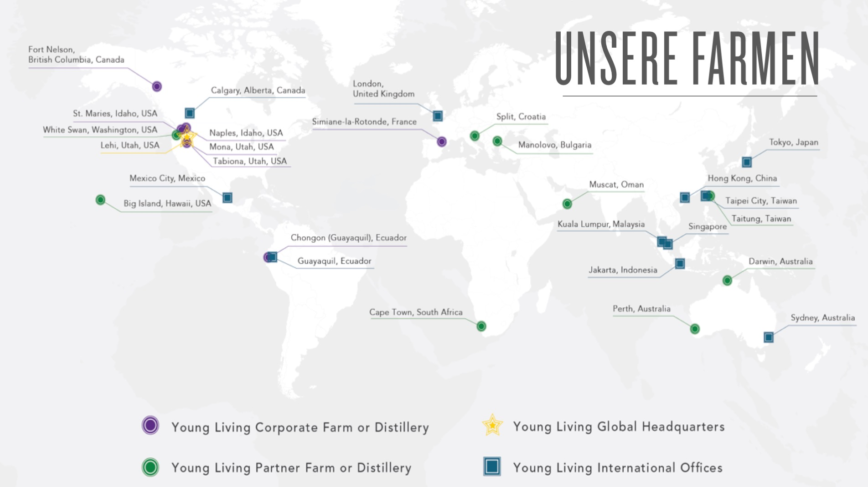
Notes:
Young Living Farmen heben sich von anderen Farmen in der ätherischen Öle Industrie ab und setzen Standards für die Destillation von Ölen. Darum spielen unsere Farmen so eine wichtige Rolle in unserem Seed to Seal Versprechen. Wir haben unglaublich viel Zeit und Ressourcen investiert, um sicher zu stellen, dass diese Standards auf jeder unserer eigenen Farmen, unseren Partnerfarmen und Seed to Seal zertifizierten Zulieferern Vorrang haben: Damit Dein Zuhause und Deine Familie das Beste der Natur bekommen.
Young Living Farms:
Whispering Springs Farm
Mona, Utah, USA
Skyrider Wilderness Ranch
Tabiona, Utah, USA
Highland Flats Tree Farm
Naples, Idaho, USA
St. Maries Lavender Farm
St. Maries, Idaho, USA
Northern Lights Farm
Fort Nelson, BC, Kanada
Kona Sandalwood Reforestation Project
Big Island, Hawaii, USA
Finca Botanica Farm
Chongon (Guayaquil), Ecuador
Dalmatia Aromatic Farm
Split, Kroatien
Simiane-la-Rotonde Lavender Farm
Simiane-la-Rotonde, Frankreich
Perth Sandalwood Farm Outback Botanical Reserve
Perth, Australien
Outback Botanical Reserve
Darwin, Australien
Taiwan Cooperative Farm
Taitung, Taiwan
Balkan Botanical Farm
Manolovo, Bulgarien
Maydi Frankincense Distillery
Dubai, VAE
Arabian Frankincense Distillery
Muscat, Oman

Slide 46
Notes:
Mit Young Living kannst Du Deine Gesundheit und Dein Wohlbefinden unterstützen. Ätherische Öle können so viele Bereiche Deines Lebens verbessern. Bist Du bereit dafür?

Slide 47
Notes:
SeedtoSeal.com
Millionen auf der ganzen Welt haben entdeckt, dass ein Tropfen reinen ätherischen Öls alles zum Besseren verändern kann. Entdecke, was Seed to Seal® zum ultimativen, industrieführenden Standard für Produkte mit ätherischen Ölen , der seit zwei Jahrzehnten Leben verändert.
NingXiaRed.com
NingXia Red® ist mehr als nur Young Livings hauseigener Drink, voll mit dem tollen Geschmack der Wolfsbeere — damit kannst Du auch Dein Business aufbauen! Nutze die Website, um alles herauszufinden, was Du über NingXia Produkte wissen musst.

